Slide 1
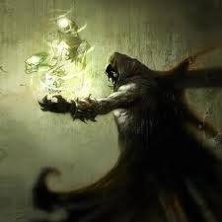
¨Από τον Άδωνι στο Βουρκόλακα μια έρευνα για την νεκρεγερσία¨
¨Αρχαίοι και νέοι μύθοι για την κάθοδο στον Άδη¨
Εργασία των μαθητών:
Φωτεινή Σακελλαρίου, Κατερίνα Δάσσιου, Βένια Σακελλαρίου, Ελένη Σπανούλη , Μαριλένα Ζαχοπούλου

Slide 2
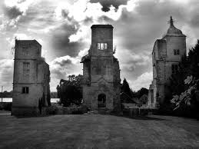
Περιεχόμενα:
Αρχαία Ελλάδα : Περσεφόνη-Άδωνι
Μυθικά τέρατα : Λάμια – Έμπουσα - Μορμώ
Λαογραφία – για τους νεκροζώντανους , βρικόλακες και ονόματα μυθικών τεράτων
Πίνακες ζωγραφικής : Βρικόλακες , Μοιρολογίστρες, Ανάσταση Χριστού- Λαζάρου, Στοιχειωμένα σπίτια
Δημιουργία CD με φωτογραφικό υλικό

Slide 3
Περσεφόνη
Η Περσεφόνη ήταν κόρη της θεάς Δήμητρας. Πατέρας της ήταν ο Δίας. Ο Άδης την πήρε στον κάτω κόσμο για την ομορφιά της. Η Θεά Δήμητρα όμως τη ζήτησε πίσω. Ο Άδης συμφώνησε να ανεβαίνει η Περσεφόνη έξι μήνες στον πάνω κόσμο και να κατεβαίνει τους επόμενους έξι στον κάτω. Έτσι τους μήνες που η Περσεφόνη είναι στον πάνω κόσμο η Θεά Δήμητρα χαιρόταν και υπήρχε καλοκαιρία, ενώ τους άλλους κακοκαιρία. Κάπου στο κέντρο της Σικελίας, βρίσκεται η Έννα. Μία πανέμορφη, καταπράσινη περιοχή, χτισμένη πάνω σε λόφο. Εκεί έπαιζε η Περσεφόνη, Κόρη του Διός και της Δήμητρας, με τις κόρες του Ωκεανού, τις Νύμφες. Μα, αλίμονο, προτού προλάβει η Περσεφόνη να κόψει το άνθος άνοιξε η γη, κι αναπήδησε ο Πλούτων, ο θεός του Κάτω Κόσμου. Άρπαξε την Κόρη, παρά τις προσπάθειες της Κυάνης να την κρατήσει. Έτσι ο Πλούτων οδήγησε την Περσεφόνη στο χρυσό άρμα του, και κίνησαν για το Βασίλειο του Κάτω Κόσμου! Εκεί ο Πλούτων σχίζοντας την γη κατέβηκε στο βασίλειό του, παίρνοντας μαζί την Περσεφόνη.

Slide 4
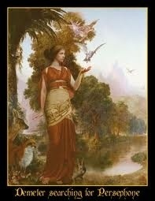

Slide 5
Άδωνις
Ο Άδωνις μυθολογείται ότι ήταν ένας ωραίος νέος, αγαπημένος της Αφροδίτης. Καρπός της ένωσης Αφροδίτης και Kινύρα , υπήρξε ο Άδωνις, ο οποίος ήταν πολύ όμορφος από τη νηπιακή του ακόμα ηλικία. Η θεά τον έκρυψε μέσα σε μία λάρνακα. Τον πήρε τότε η θεά και τον παρέδωσε στην Περσεφόνη μέσα σε μία λάρνακα. Έτσι, όταν εκείνος μεγάλωσε, αρνήθηκε να τον παραδώσει στην Αφροδίτη. Η τελευταία κατέβηκε στον Κάτω Κόσμο, όπου έμενε η Περσεφόνη μαζί με τον Άδη, για να λυτρώσει τον αγαπημένο της από την κυριαρχία του θανάτου. ο Άδωνις περνούσε τα δύο τρίτα του χρόνου με την Αφροδίτη και το ένα τρίτο με την Περσεφόνη. Τελικά, μετά από χρόνια, ο ωραίος νέος σκοτώθηκε στη διάρκεια ενός κυνηγιού από έναν κάπρο. Η Αφροδίτη θρήνησε πικρά τον αγαπημένο της.. Η Αφροδίτη παρεκάλεσε την Περσεφόνη να αφήνει τον Άδωνη να ανεβαίνει στη γη. Η Περσεφόνη δέχθηκε, και ο Άδωνις ανεβαίνει στη γη και μένει έξι μήνες με την Αφροδίτη, ενώ τους υπόλοιπους έξι μήνες μένει με την Περσεφόνη.

Slide 6
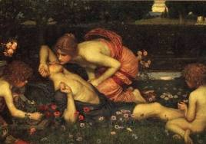

Slide 7
Μυθικά τέρατα:
Λάμια: Στην ελληνική μυθολογία η Λάμια ήταν βασίλισσα της Λιβύης που έγινε δαίμονας. Παίρνοντας τη μορφή φαντάσματος, άρπαζε παιδιά και τα καταβρόχθιζε. Την αγάπησε ο Δίας και από την ένωση τους γεννήθηκαν πολλά παιδιά τα οποία σκότωσε η Ήρα από τη ζήλια της. Η Λάμια από τη στενοχώρια της μεταμορφώθηκε σε τέρας που σκότωνε παιδιά. Από τη μέση κι επάνω ήταν όμορφη γυναίκα και από τη μέση και κάτω ήταν ερπετό. Η Λάμια, επειδή έχασε τα δικά της παιδιά, ζήλευε τις άλλες μανάδες και κατασπάραζε τα παιδιά τους. Έτσι οι άνθρωποι της απέδιδαν τους αιφνίδιους θανάτους των βρεφών και πίστευαν πως αν την έπιαναν και της άνοιγαν την κοιλιά θα απελευθέρωναν από μέσα της όλα τα παιδιά που είχε καταπιεί. Ο Δίας της χάρισε την ικανότητα να αφαιρεί τα μάτια της και να τα ξαναβάζει στη θέση τους έτσι ώστε να καταφέρει να σωθεί από το μαρτύριο της αϋπνίας που της είχε επιβάλει η Ήρα.

Slide 8
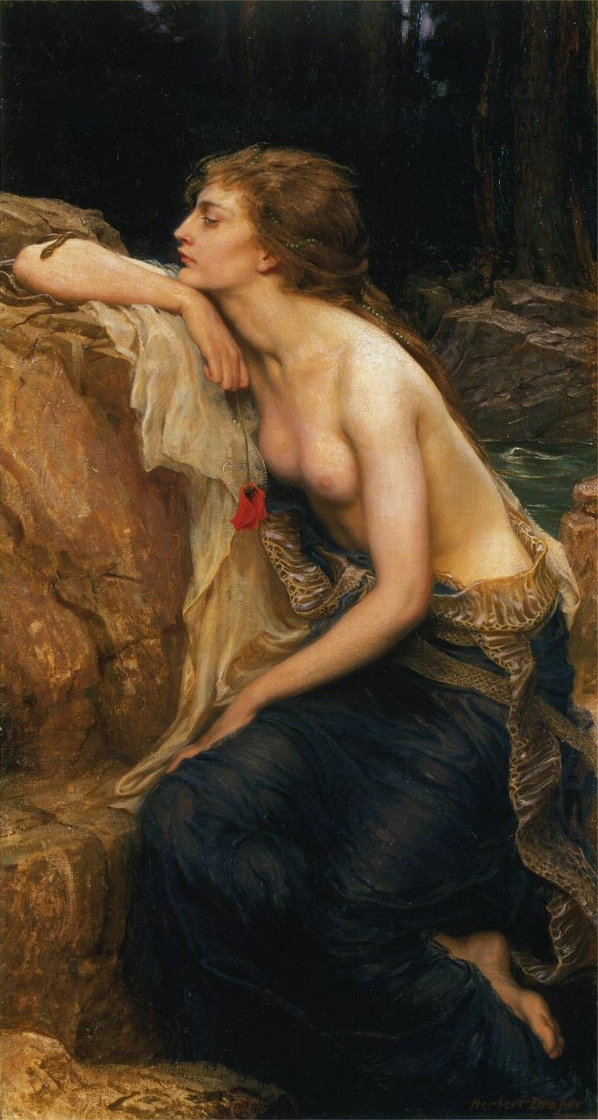

Slide 9
Έμπουσα: Στην ελληνική μυθολογία η Έμπουσα ήταν ένα φάντασμα που έστελνε η Εκάτη ως προάγγελο δυστυχιών, και με το όνομα του οποίου φόβιζαν οι μητέρες τα άτακτα παιδιά τους στην αρχαία Ελλάδα. Πίστευαν για αυτή ότι μεταμορφωνόταν συχνά: παρουσιαζόταν ως αγελάδα, πτηνό, όμορφη γυναίκα, σκύλος, δέντρο, πέτρα και με πολλές άλλες μορφές. Το πρόσωπο της Έμπουσας έλαμπε σαν πύρινο και είχε είτε ένα μόνο πόδι, είτε ένα χάλκινο και ένα γαϊδουρινό. Επίσης έλεγαν για αυτή ότι τρεφόταν με ανθρώπινες σάρκες.
Μορμολύκειο: Είναι η προσωπίδα που παρίστανε το μυθολογικό τέρας, τη Μορμώ, και με την οποία φόβιζαν στην αρχαιότητα τα μικρά παιδιά, κοινά μπαμπούλας, αράπης, δράκος.

Slide 10
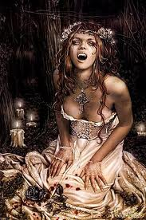
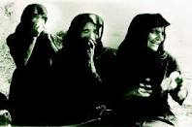

Slide 11
Λαογραφία: Βρικόλακας
Οι βρικόλακες είναι μυθικά όντα, δημιουργήματα της λαϊκής φαντασίας, τα οποία στην ελληνική και χριστιανορθόδοξη παράδοση έχουν ποικίλα χαρακτηριστικά. Πρόκειται για σώματα νεκρών που αναστήθηκαν αφού καταλήφθηκαν από κάποιον δαίμονα και μπορούν να πάρουν διάφορες μορφές ζώων, ειδικά τη νύχτα, πχ σκύλου ή κατσικιού. Έτσι συνδέονται άμεσα με το Κακό και τον Σατανά. Σε κάποιες περιοχές λέγονται "καταχανάδες" ή "τυμπανιαίοι" γιατί είναι φουσκωμένοι από το αίμα των ανθρώπων που έχουν πιεί. Τρέφονται με αίμα, αλλά και γάλα ή αλεύρι, μαγαρίζουν το σπίτι συγγενικών τους προσώπων και σκοτώνουν πρώτα τους συγγενείς τους. Δεν τους επηρεάζει ο ήλιος, αλλά φοβούνται τα Θεία και, κατά κάποιες ελληνικές παραδόσεις, η μόνη ημέρα που γυρίζουν στον τάφο τους είναι το Σάββατο ή η Κυριακή. Δεν μπορούν να διασχίσουν νερό, ειδικά θαλασσινό. Στην ελληνική παράδοση είναι συνήθως κακοποιά στοιχεία, ρουφούν το αίμα των θυμάτων τους. Οι βρικόλακες υπήρχαν στην Ελληνική Μυθολογία πολύ πριν αναπτυχθούν σε άλλες. Μερικές "βαμπιρικές" οντότητες ήταν οι Μορμολυκίες που επιτίθονταν σε μωρά, οι Λάμιες, οι Έμπουσες. Ένα παράδειγμα είναι κι η περιβόητη "νύμφη της Κορίνθου"...

Slide 12
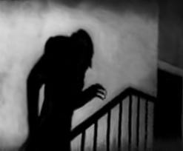
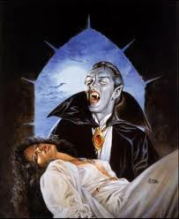

Slide 13
Νεκροζώντανοι
Σε ότι αφορά το χρώμα του δέρματος, το πρόσωπο των πτωμάτων δεν έχει απαραίτητα συγκεκριμένο χρωματικό τόνο και η ωχρότητα που παρουσιάζει, μερικές φορές, οφείλεται στην απομάκρυνση του αίματος από τους ιστούς. Έτσι, αν ο άνθρωπος ήταν σε ύπτια στάση κατά τον θάνατό του, το πρόσωπο μπορεί να είναι χλωμό και, αν ήταν μπρούμυτα, να είναι σκουρόχρωμο. Για τον ίδιο λόγο, τα μέλη του σώματος που είναι σε κατώτερο επίπεδο απ’ τα υπόλοιπα, όπως τα χέρια, παρουσιάζουν μεγαλύτερη συγκέντρωση αίματος. Το αίμα είναι σχεδόν μαύρο, εφόσον έχει χάσει το οξυγόνο του, γι’ αυτό και το δέρμα εμφανίζεται, επίσης, πολύ σκούρο στις συγκεκριμένες περιοχές.

Slide 14
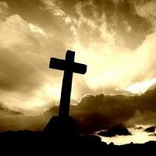
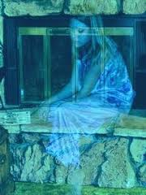

Slide 15
Βιβλιογραφία
www.wikipedia.org/wiki/Άδωνις www.wikipedia.org/wiki/Δήμητρα
www.wikipedia.org/wiki/Περσεφόνη
www.wikipedia.org/wiki/Άδης_(μυθολογία)
www.asxetos.gr/Default
www.inspy.gr/Articles/kalliteraki.htm
www.wikipedia.org/wiki/Λάμια
www.theogonia.gr
www.likipedia.gr
www.wikipedia.org/wiki/Έμπουσα
www.metafysiko.gr
www.skopelosnews.blogspot.com
www.wikipedia.org/wiki/βρυκόλακας
www.uoa.gr
www.mytholgia.com

Slide 16
Σχολική Βιβλιοθήκη
Πιτσίλος Αθήνα 1992
κ. Παπαθανασίου – Μουσιόπουλος (σελ.217)
ΑΝΑΖΗΤΗΣΗ ΕΙΚΟΝΩΝ
www.google.gr/εικόνες
www.press.gr.blogspot.com
www.e-puzzle.blogspot.com
www.bill63.blogspot.com
www.eglimatikotita.gr

